Slide 1

C# тілінде файлдарды шифрлауға жəне дешифрлауға арналған қосымшаны əзірлеу
магистрант: Кемал Серік

Slide 2

Цифрлық технологиялардың дамуымен бірге деректерді қорғау қауіпсіздіктің маңызды бөлігіне айналды. Бұл күндері миллиардтаған құрылғылар мен жүйелер күн сайын үлкен көлемдегі ақпаратты өңдейді және жеткізеді, бұл оларды кибершабуылдардың ықтимал нысандарына айналдырады.

Slide 3
Киберқауіпсіздік: Өзектілігі
Қауіптің Деңгейі
Қаржылық Шығындар
Деректердің бұзылуы немесе жүйелерге шабуыл жасау жойқын болуы мүмкін. Мысалы, үлкен аурухананың дерекқорын бұзу пациенттер туралы құпия ақпаратты ашуға, медициналық процедуралардың кешігуіне немесе тіпті олардың өміріне қауіп төндіруі мүмкін.
Бизнестегі мұндай оқиғалар миллиондаған доллар шығын әкелуі мүмкін және компанияның беделіне орны толмас зиян келтіруі мүмкін. Есептер кибершабуылдар 2023 жылға қарай 10 триллион доллар шығынға әкелуі мүмкін екенін көрсетеді.

Slide 4

Киберқауіпсіздік: Үздіксіз Даму
1
Жаңа Қауіптер
2
Жаңа Құралдар
Киберқауіпсіздік үздіксіз ілгерілеуді талап етеді. Бұл тек кәсіпқойлар үшін проблема емес, бұл цифрлық шешімдерді әзірлеу үшін жұмыс істейтіндердің барлығына қатысты.
Болашақ программисттер деректерді қорғаудың жаңа құралдары мен технологияларын жасауға дайын болуы керек. Мысалы, 2020 жылдары фишинг пен зиянды бағдарламаны қолданатын шабуылдар саны 20% - ға өсті. Бұл күрделі шифрлау алгоритмдерін енгізу өте маңызды екенін көрсетеді.
3
Шифрлаудың Рөлі
AES және RSA сияқты шифрлау стандарттарын әзірлеу деректерді қорғауды айтарлықтай жақсартты. Бұл стратегиялар онлайн төлемдерді қорғаудан бастап хат алмасуды қорғауға дейін барлық жерде қолданылады.

Slide 5

Зерттеудің Мақсаты
Бұл зерттеу пайдаланушы кілттерін қолдана отырып, деректерді шифрлаудың қарапайым схемаларының жұмыс негіздерін зерттеуге, сондай-ақ қазіргі цифрлық жүйелердегі ақпаратты қорғау контекстінде олардың тиімділігін талдауға бағытталған.

Slide 6
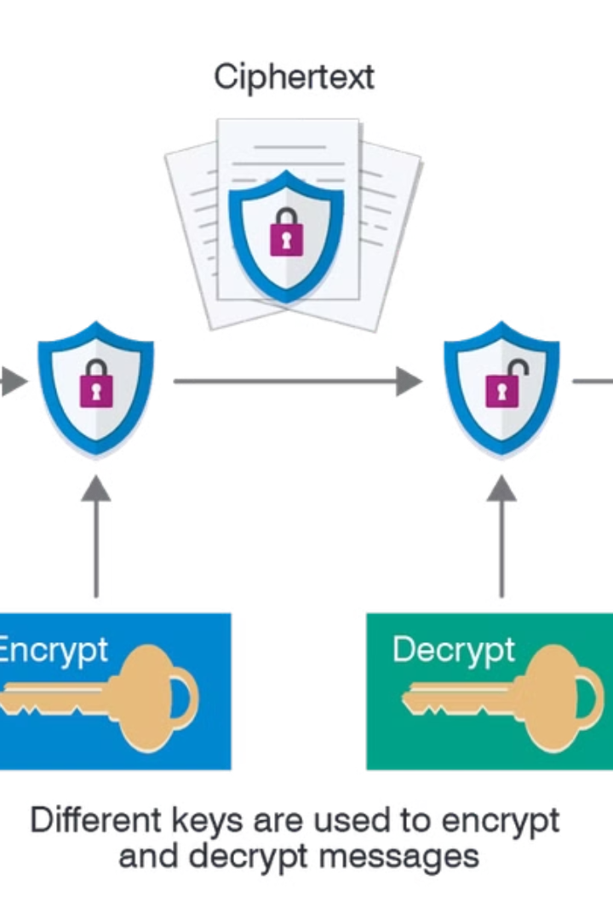
Зерттеу Міндеттері
Негізгі Принциптер
Кілттердің Рөлі
Деректерді шифрлаудың негізгі принциптерін талдау және жалпылау. Қарапайым шифрлау схемаларын, соның ішінде олардың мүмкіндіктері мен шектеулерін қарастыру және симметриялы және асимметриялық Алгоритмдер сияқты негізгі әдістерді үйрену.
Деректерді қорғау жүйелеріндегі кілттердің мағынасын зерттеу. Олардың ақпаратты қорғау құралы ретіндегі рөлін бағалау және әртүрлі контексттердегі тиімділігін талдау.
Оқытудың Маңыздылығы
Салыстырмалы Талдау
Киберқауіпсіздік бойынша оқытудың маңыздылығы туралы хабардарлықты арттыру және мамандарды даярлау, бұл шифрлау принциптерін түсінуді кеңейтуге мүмкіндік береді.
Қарапайым және заманауи шифрлау алгоритмдерін салыстырмалы талдау, қарапайым схемалар өзекті болып қала алатын сфераларды анықтайды.

Slide 7

Зерттеудің Практикалық Маңыздылығы
Бұл жоба мәтін, бейне, фото және аудионы қоса алғанда, әртүрлі деректер түрлерін сенімді қорғауды қамтамасыз ететін шифрлау әдістерін әзірлеуден тұрады. Зерттеу нәтижелері мәтіндік хабарламаларға, жеке фотосуреттерге, бейнелер мен аудио файлдарға рұқсатсыз кіруге жол бермей, жеке ақпаратты қорғау үшін қолданылуына мүмкін береді.

Slide 8

Жобалық Іске Асыру Негіздері
Пайдаланушы құпия сөздерін қолдана отырып, шифрлау әдістерін қолдана отырып, деректерді қорғау жүйесін құру тапсырмаларды нақты қоюды және функционалдық талаптарды анықтауды талап етеді. Бұл тұрғыда заманауи шифрлау алгоритмдерін қолдауға, пайдаланушының жүйемен өзара әрекеттесуінің ыңғайлылығына және әртүрлі деректер форматтарымен жұмыс істеу мүмкіндігіне ерекше назар аудару керек.

Slide 9



Функционалдық Талаптар
Алгоритмдер
Интерфейс
Файл Пішімдері
Қауіпсіздік
Жүйе әртүрлі шифрлау алгоритмдерімен жұмыс істеу мүмкіндігін қамтамасыз етуі керек. Ең алдымен, AES (Advanced Encryption Standard) алгоритмін қолдауды енгізу қажет. Сонымен қатар, пайдаланушыларды шифрлау принциптерін қорғау мен оқытудың негізгі деңгейі үшін Цезарь шифры және Виженер алгоритмі сияқты қосымша алгоритмдерді қолдану мүмкіндігі қарастырылуы керек.
Қолданба интерфейсін әзірлеу өзара әрекеттесудің қарапайымдылығы мен ыңғайлылығына бағытталуы керек. Windows Forms жұмыс үстелі қосымшаларын құруға арналған ең танымал платформалардың бірі ретінде пайдаланушыларға жайлылықтың жоғары деңгейін қамтамасыз етеді.
Қолданба мәтіндік, аудиовизуалды және графикалық файлдарды қоса алғанда, әртүрлі деректер пішімдерімен жұмыс істеуді қолдауы керек. Бұған мыналар кіреді: мәтіндік файлдар (.txt, .csv, .docx), аудио файлдар (.mp3, .wav, .aac), бейне файлдар (.mp4, .avi, .mov), графикалық файлдар (.jpg, .png, .bmp, .gif).
Қолданба заманауи қауіпсіздік талаптарына сәйкес келетін криптографиялық стандарттар мен алгоритмдерді қолдауы керек. Егер AES қолданылса, қорғаныс деңгейіне байланысты ұзындығы 128, 192 немесе 256 биттік кілттерді пайдалану керек.

Slide 10




Шифрлау Әдістеріне Шолу
Цезарь Әдісі
Vigener Шифры
Бұл шифрлау әдісін Юлий Цезарь ұсынған, ол оны әскери хабарламаларды қорғау үшін қолданған. Ол қарапайым шифрлау алгоритмдеріне жатады және таңбаларды ауыстыруға негізделген.
Виженер шифры, Цезарь әдісінен айырмашылығы, мәтіннің ұзындығы бойынша қайталанатын кілтті қолданады. Ол қорғаудың жоғары деңгейін қамтамасыз етеді, өйткені бастапқы мәтіннің әр таңбасы кілтке байланысты әр түрлімещысулар арқылы шифрланады.
Плейфэр Шифры
AES (Advanced Encryption Standard)
Плейфэр шифры әр таңбалар жұбы бірге өңделетін 5x5 (немесе басқа өлшемдегі) тордан тұратын әріптер кестесін пайдаланады. Таңбалар жұбы бір жолда, бағанда немесе олардың қиылысында орналасқан басқа жұппен ауыстырылады, бұл белгілі бір қорғаныс деңгейін қамтамасыз етеді.
AES-көптеген заманауи жүйелерде деректерді қорғау үшін қолданылатын заманауи симметриялы шифрлау стандарты. Ол бекітілген ұзындықтағы блоктарды (128 бит) және 128, 192 немесе 256 биттік кілттерді пайдалану арқылы қауіпсіздіктің жоғары деңгейін қамтамасыз етеді.

Slide 11

Қорытынды
Windows Forms интерфейсін қолдана отырып, AES, Vigener, Цезарь, Плейфер алгоритмдеріне негізделген шифрлау жүйесін әзірлеу және тестілеу деректерді қорғаудың тиімді және сенімді шешімін жасады. Қазіргі цифрлық әлемде деректердің құпиялылығы мен қауіпсіздігін қамтамасыз ету қажеттілікке айналады және әзірленген қолданба пайдаланушыларға олардың ақпаратын қорғаудың ыңғайлы құралын ұсына отырып, осы қажеттіліктерді қанағаттандырады.

